Slide 1

学期项目展示
开发团队:
成员1:李泽宁
成员2: 姜焜
成员3:娄熙康
成员4:段博文
技术应用:
mysql
spark
第 7学期

Slide 2
项目概述
全球互联网用户数据分析项目旨在深入研究全球互联网用户的分布、增长趋势以及各地区网民数量。通过分析数据集，我们将了解不同地区互联网用户的特点和差异，并探讨影响互联网用户增长的关键因素。此项目的目标是提供深入的见解，为相关企业和政府部门在制定互联网发展策略时提供决策支持。通过项目实施，我们期望能够揭示全球互联网用户的总体趋势，为推动互联网的可持续发展做出贡献。

Slide 3
项目概述
本项目将对沃尔玛门店销售数据进行全面分析，旨在为沃尔玛管理层提供有关门店销售表现、产品类别销售情况以及顾客购买行为的深入洞察。通过数据分析，我们将识别销售趋势、发现潜在的市场机会和竞争威胁，并制定有效的销售策略和商品布局优化方案。最终，项目将为沃尔玛提升销售业绩、提高顾客满意度以及增强市场竞争力提供决策支持。

Slide 4
模块一 李泽宁

Slide 5
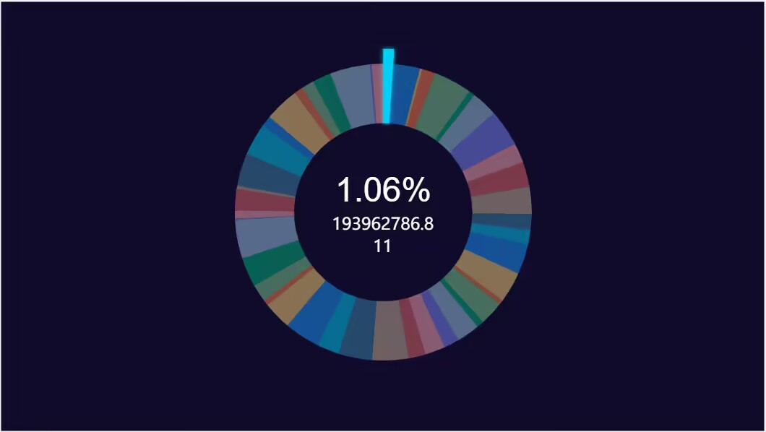
功能一：每个商店的营业额之和

Slide 6
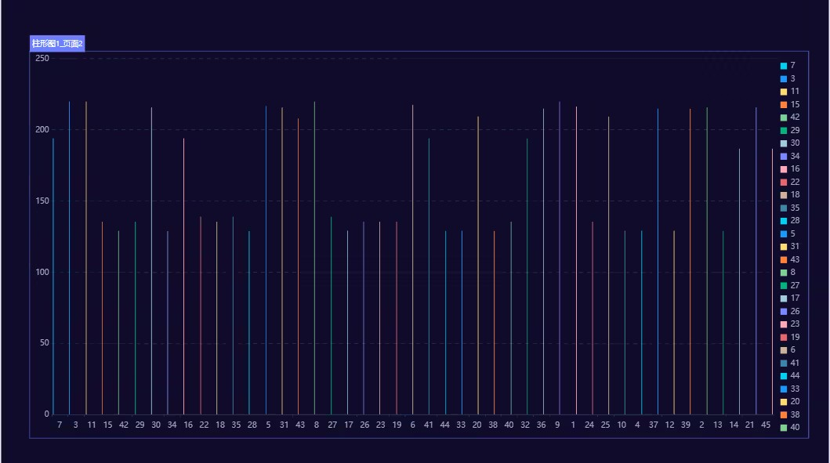
功能二：平均cpi(消费者价格指数)

Slide 7
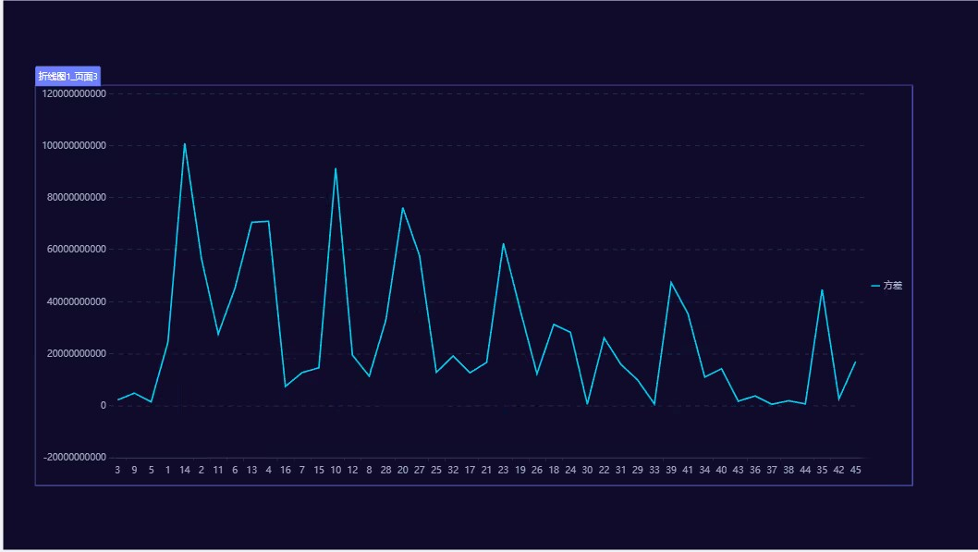
功能三:每个商店的营业额方差

Slide 8
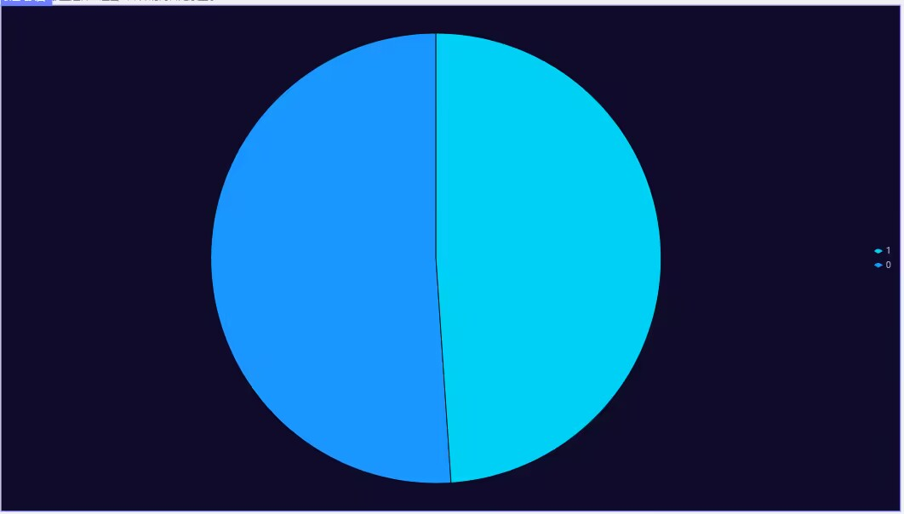
功能四: 假期对平均燃料费的影响

Slide 9
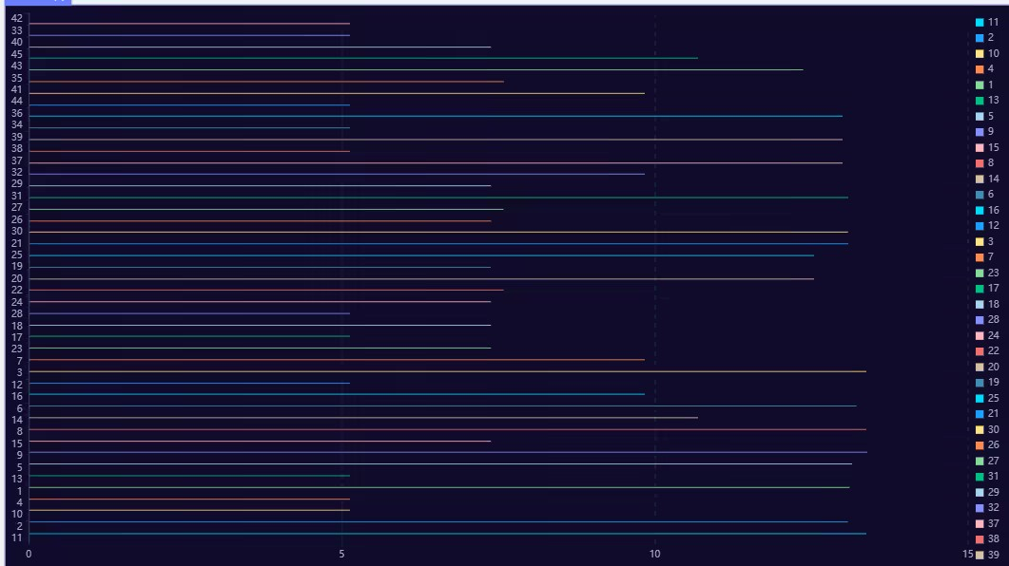
功能五: 每个店的最大值最小值差

Slide 10
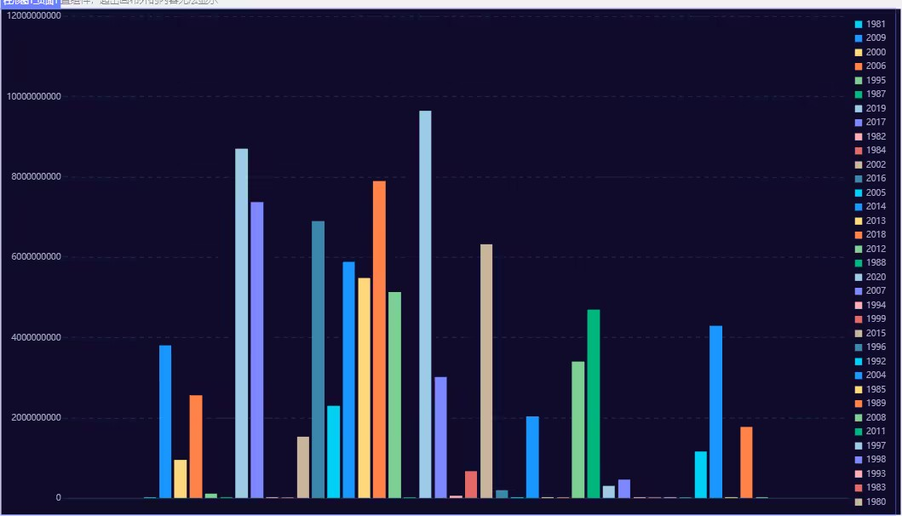
功能六: 每年全球网民数量

Slide 11
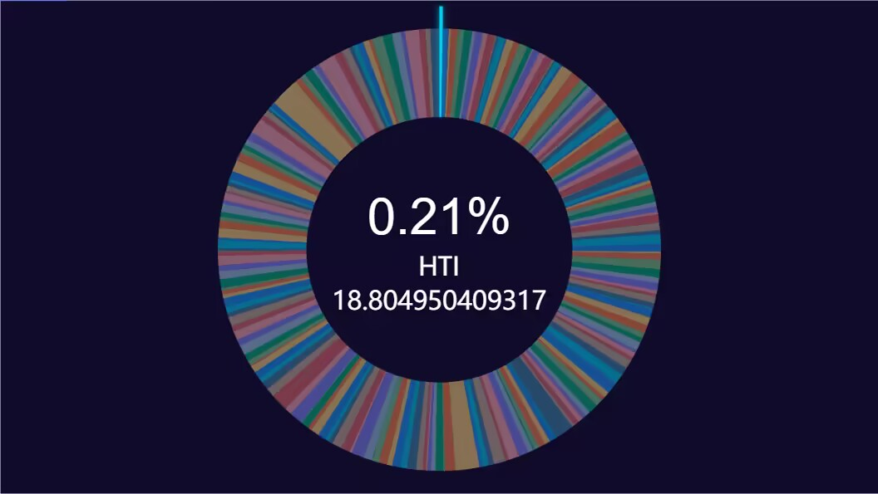
功能七: 各个地区100个人订购网络数量

Slide 12
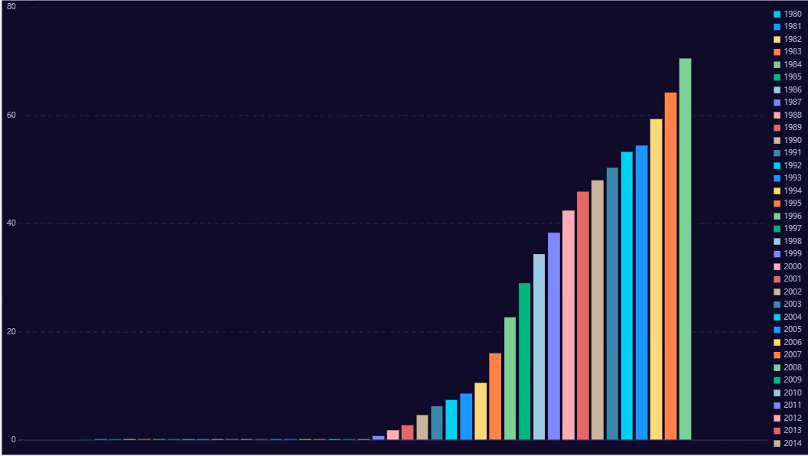
功能八: 中国网络普及趋势

Slide 13
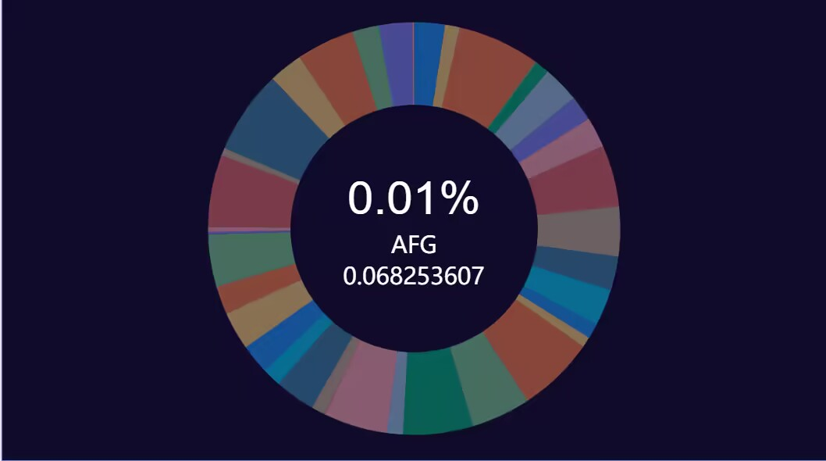
功能九: 各地区目前的固定宽带用户数量

Slide 14
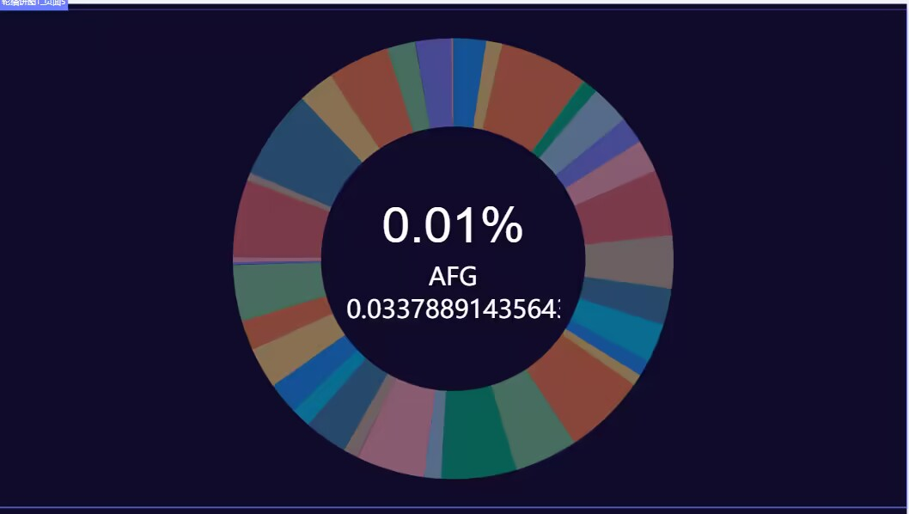
功能十: 各地区目前移动网络用户中宽带网络的普及率

Slide 15
模块二 姜焜

Slide 16
项目概述
酒店客户体验数据分析项目致力于研究酒店客户体验数据，通过分析客户在酒店入住期间的反馈，以提升酒店的服务质量和客户满意度。此项目旨在挖掘客户对酒店设施、服务和清洁度等方面的评价，了解客户的满意度和需求。通过数据分析，识别影响客户体验的关键因素，为酒店管理层提供有价值的洞察和建议。最终，项目将制定针对性的改进措施和优化方案，提供定期的客户体验报告，以提升酒店的服务质量和客户满意度，增强市场竞争力。

Slide 17
项目概述
本项目旨在分析企业员工满意度调查数据，以了解员工对企业工作环境、福利待遇、管理方式等方面的满意度。通过深入分析调查数据，我们将识别影响员工满意度的关键因素，提出针对性的改进措施，为企业管理层提供决策支持。项目将帮助企业优化管理方式和员工福利政策，提高员工的工作积极性和满意度，增强企业的凝聚力和市场竞争力。

Slide 18
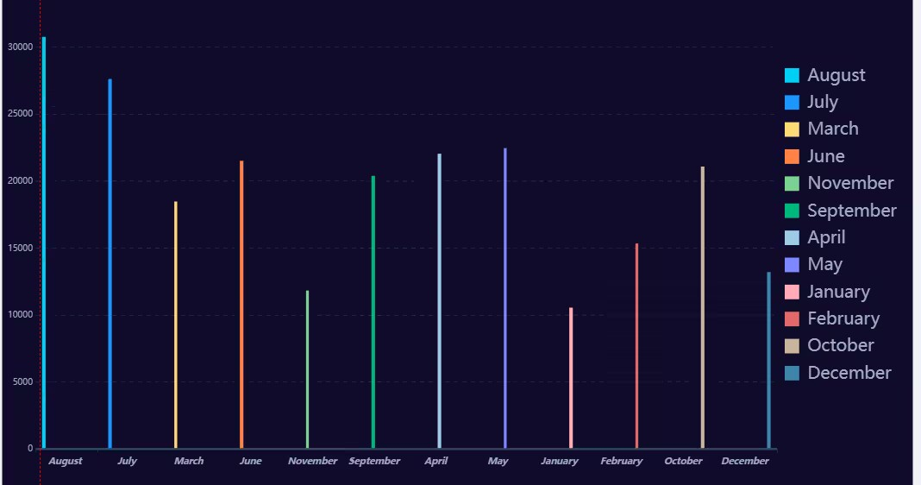
功能一：每个月份的游客人数

Slide 19
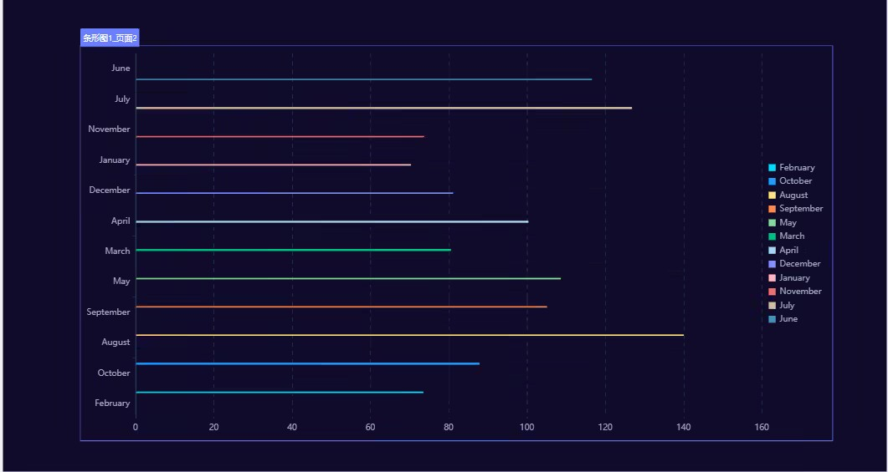
功能二：每个月份的酒店平均价格

Slide 20
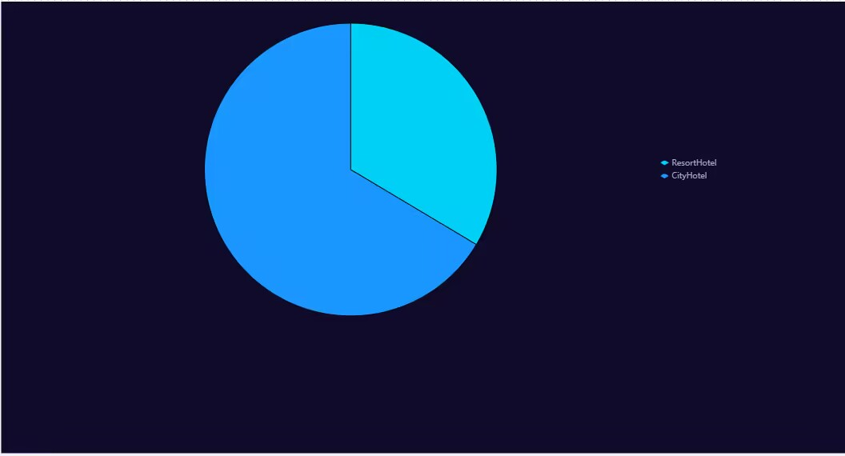
功能三:酒店类型

Slide 21
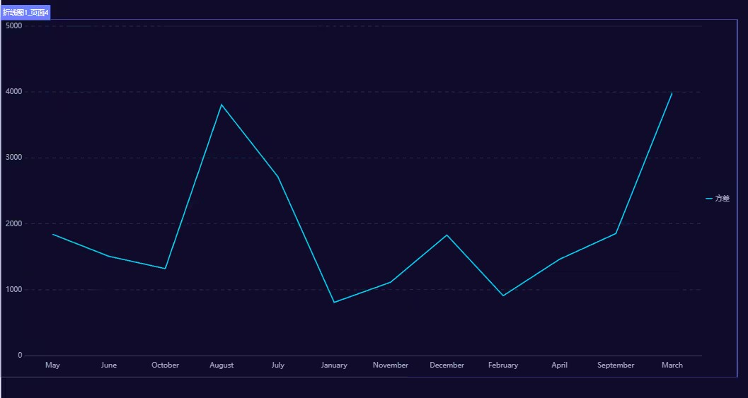
功能四: 每月价格方差

Slide 22
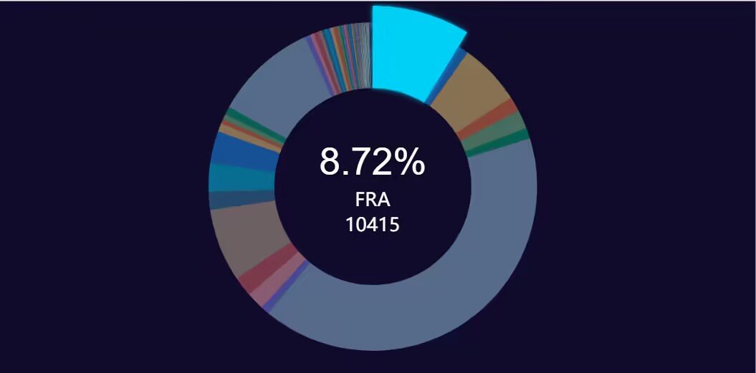
功能五: 统计数据中每个国家的旅游人次

Slide 23
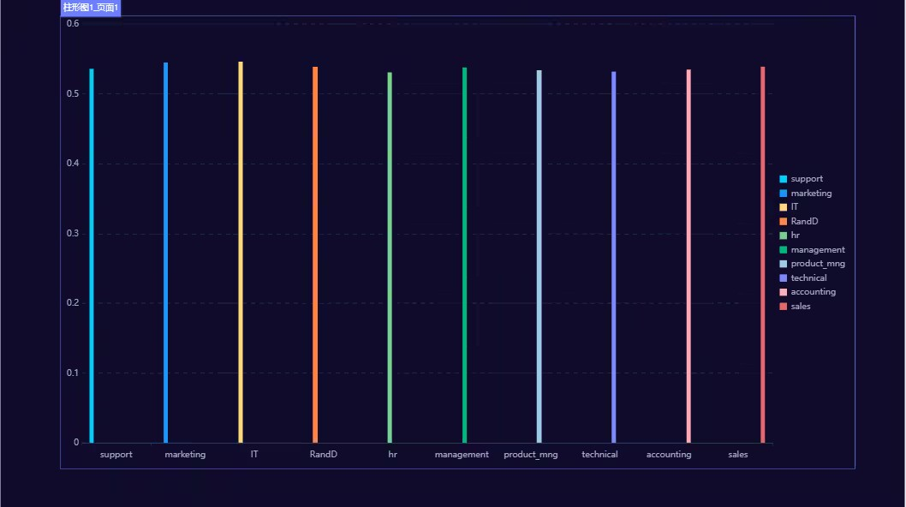
功能六: 部门员工平均满意度

Slide 24
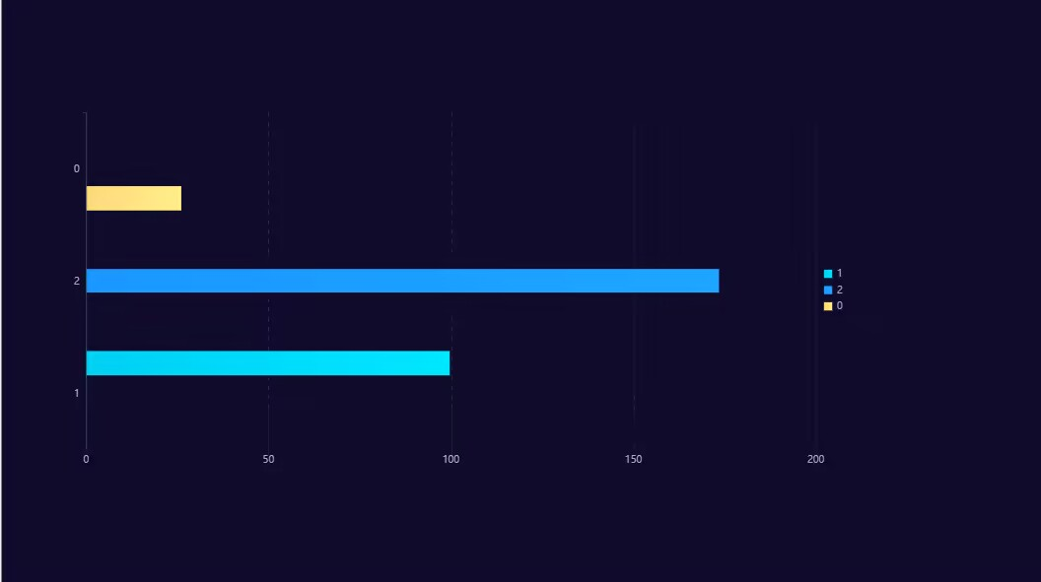
功能七: 每项目部门每月平均工作时间

Slide 25
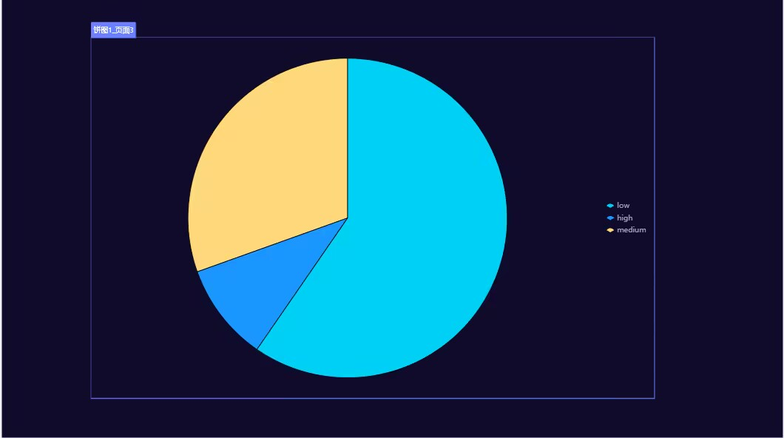
功能八: 工资等级分布占比

Slide 26
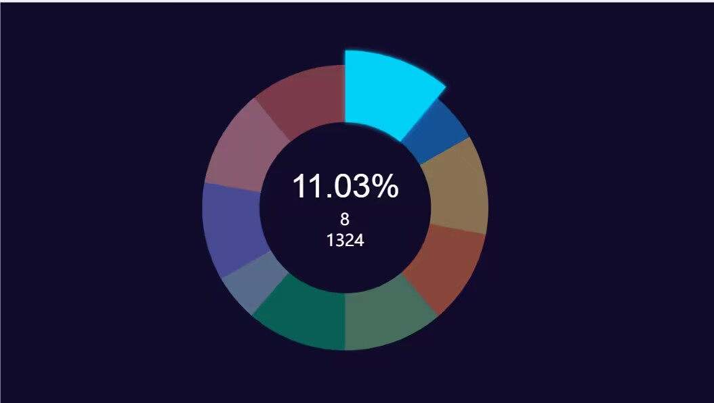
功能九: 每天工作量（工作量为x的人数）

Slide 27
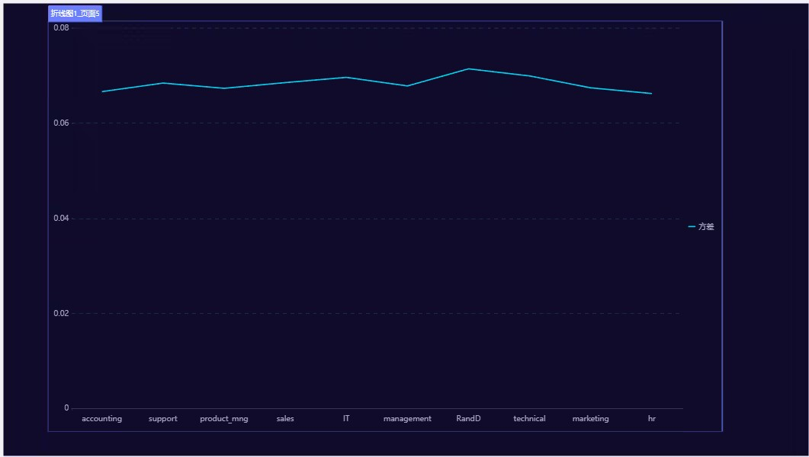
功能十: 各部门对公司的评估方差

Slide 28
模块三 娄熙康

Slide 29
项目概述
本项目将针对某银行贷款信息数据集进行全面的分析和挖掘。目标是通过深入探究贷款申请人的各种信息，包括信用历史、收入状况、职业等，识别出影响贷款批准的主要因素，为银行的贷款审批提供决策支持。通过此项目，我们将建立一个精确的贷款风险评估模型，旨在优化贷款审批流程，降低信贷风险，同时提高银行的业务效率和客户满意度。最终，本项目将帮助银行实现更智能化的贷款管理，提升市场竞争力。

Slide 30
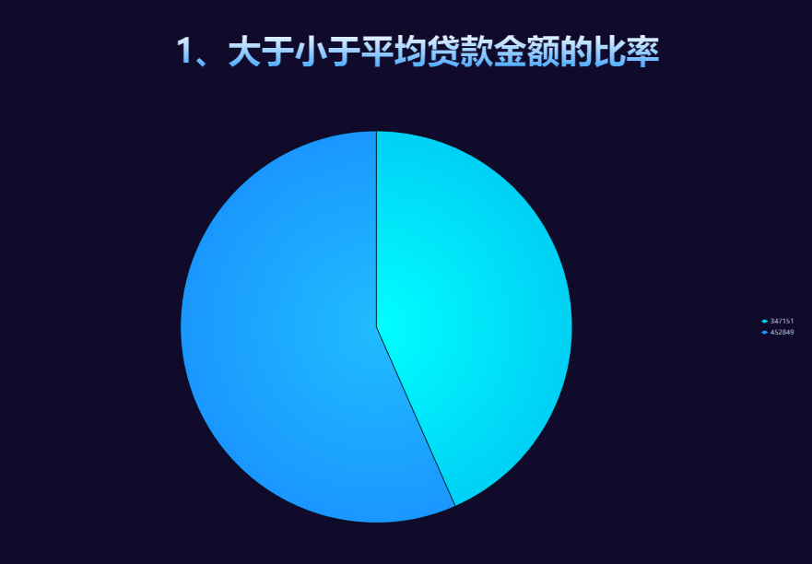
功能一：

Slide 31
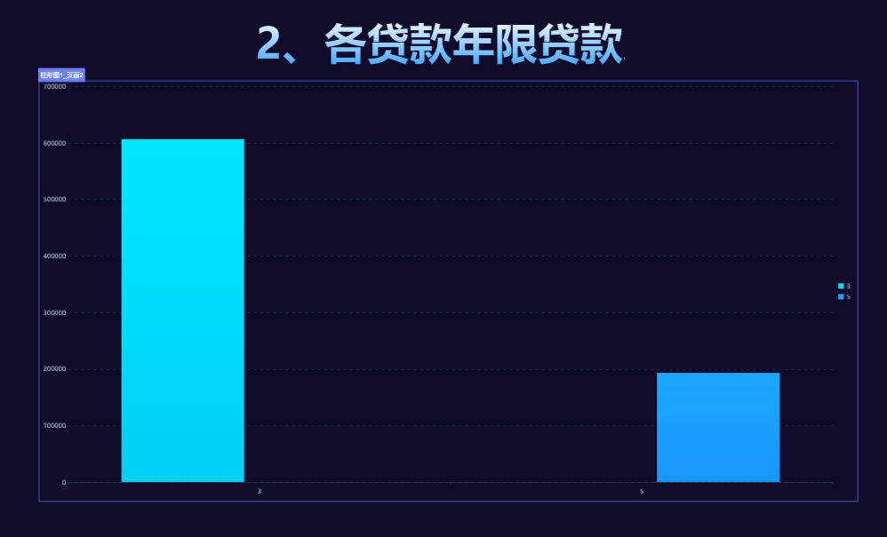
功能二：

Slide 32
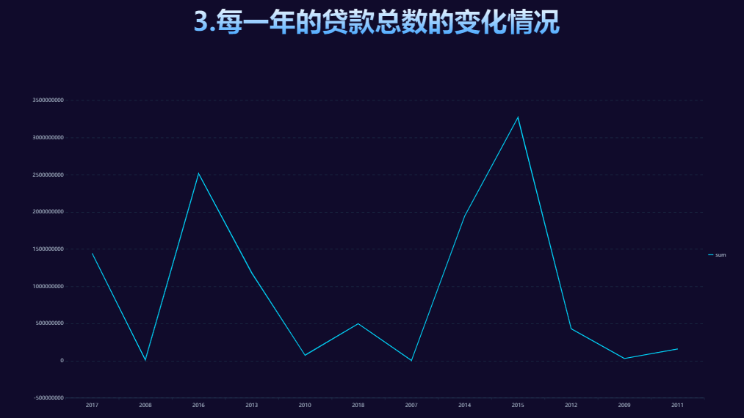
功能三:

Slide 33
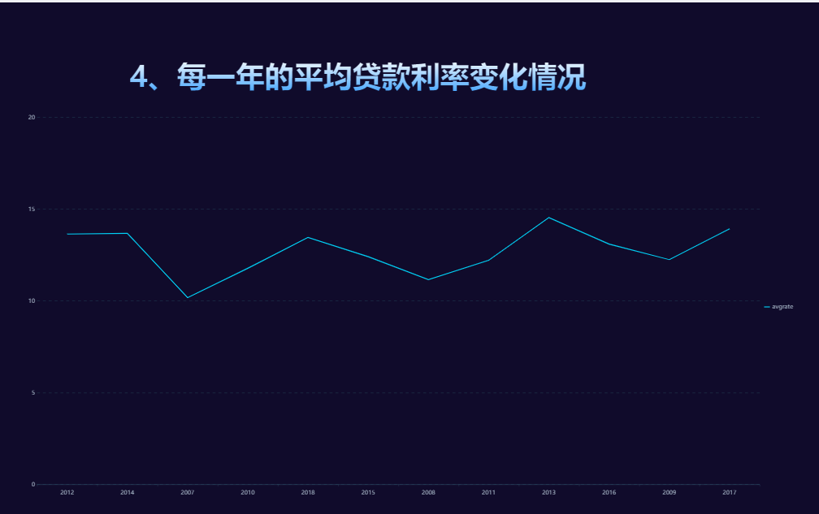
功能四:

Slide 34
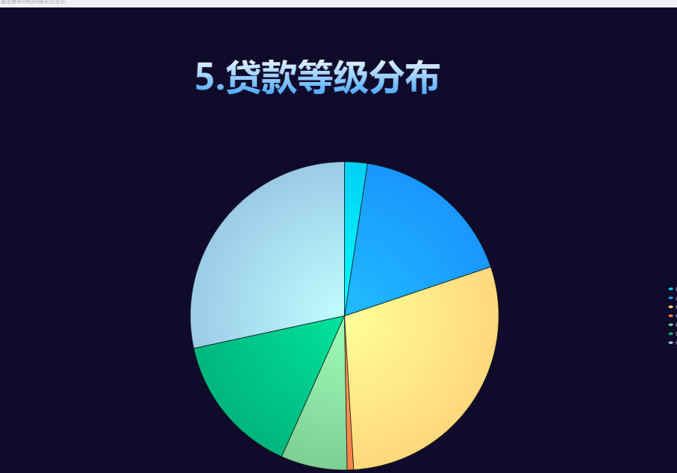
功能五:

Slide 35
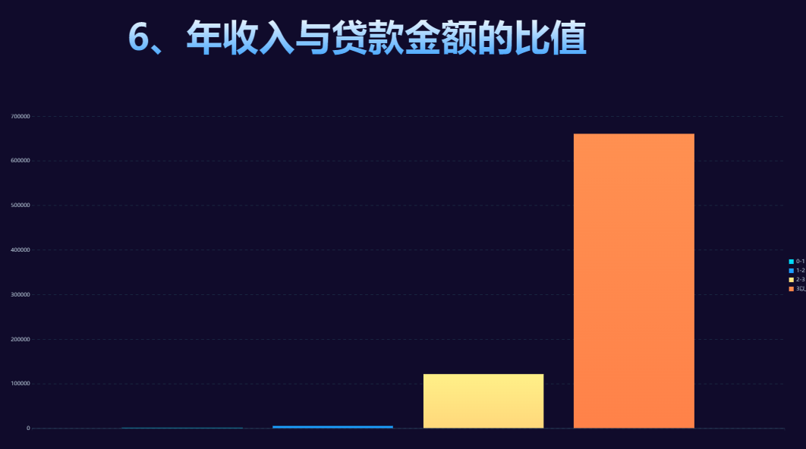
功能六:

Slide 36
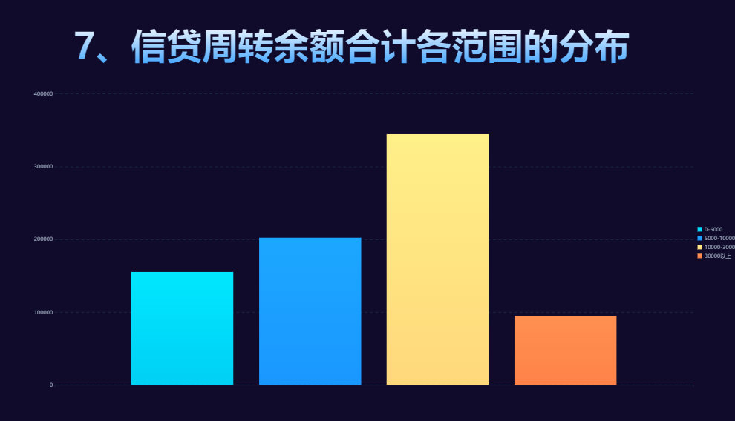
功能七:

Slide 37
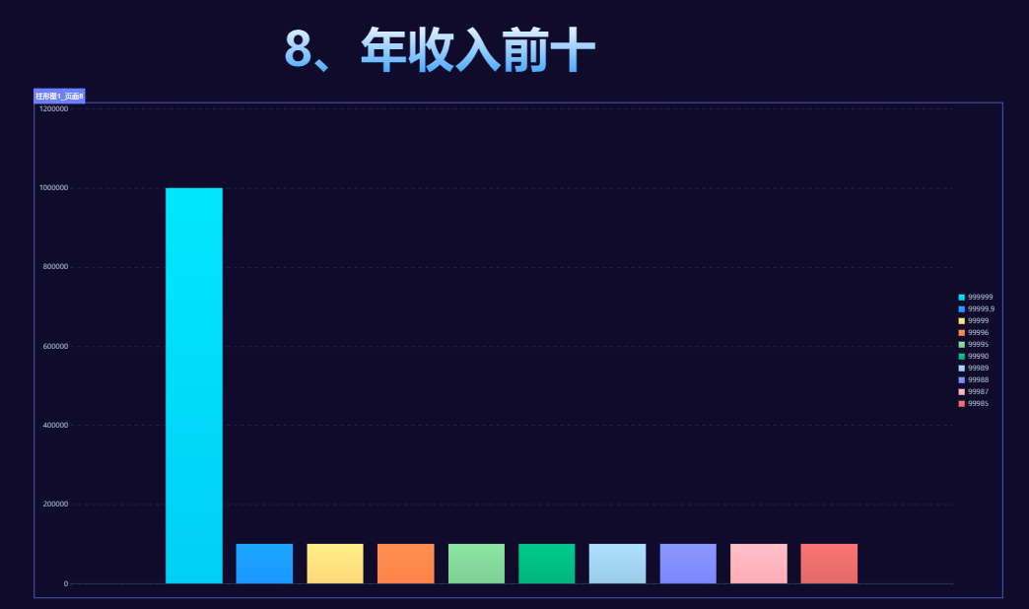
功能八:

Slide 38
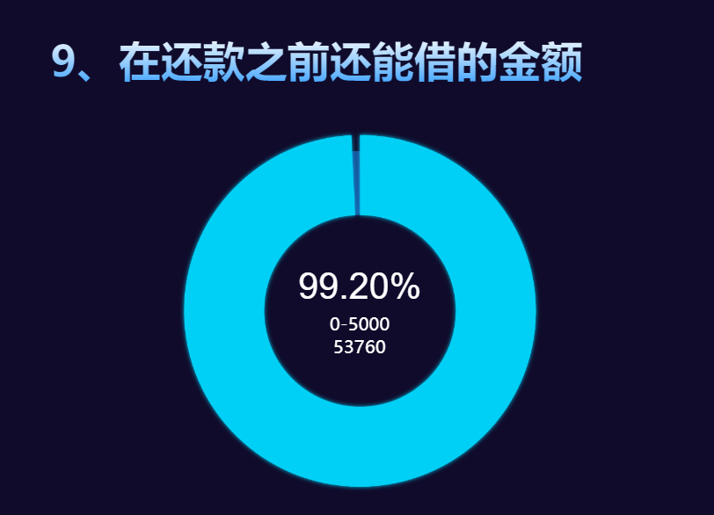
功能九:

Slide 39
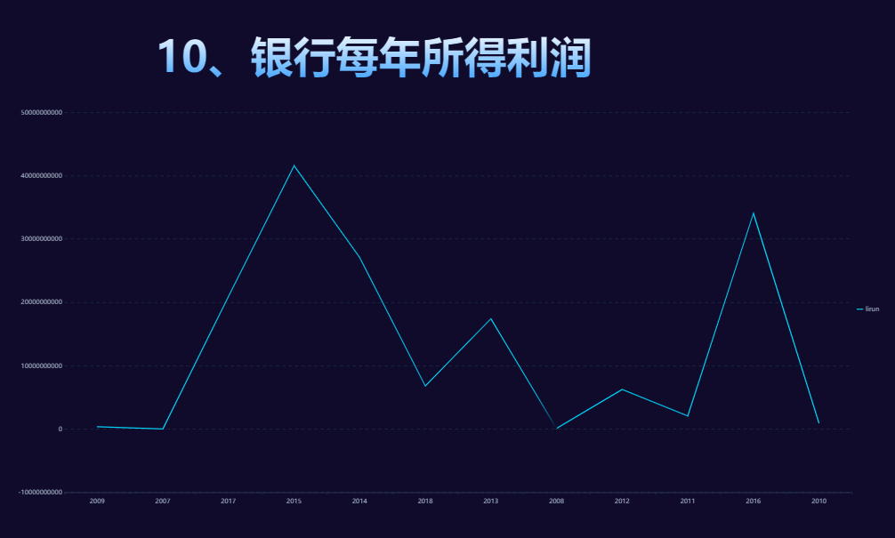
功能十:

Slide 40
模块四 段博文

Slide 41
项目概述
人口普查数据分析项目致力于对人口普查数据集进行全面分析，旨在了解国家或地区的人口规模、结构、分布以及变化趋势。通过对人口普查数据的深入挖掘，我们将为政府、企业和学术机构提供关于人口变化趋势的关键洞察，支持各项政策制定和社会经济发展规划。项目的目标是建立一个全面、准确、及时的人口数据库，为政策制定者提供决策支持，促进社会经济的可持续发展。

Slide 42
项目概述
本项目将对某地区不同宾馆的数据集进行全面而深入的分析，旨在提升该地区宾馆行业的整体竞争力。通过收集并分析各宾馆的客户反馈、设施条件、服务质量等多维度数据，我们将全面了解各宾馆的优势和不足。同时，项目将运用数据分析技术，探索客户偏好和市场趋势，为宾馆管理层提供有针对性的改进建议和精准的市场策略。此外，项目还将建立一套完善的评估体系，定期对各宾馆进行评估和监测，以确保改进措施的有效实施。最终，本项目将促进该地区宾馆行业的持续优化和发展，提升旅游业的整体水平，为当地经济繁荣做出贡献。

Slide 43
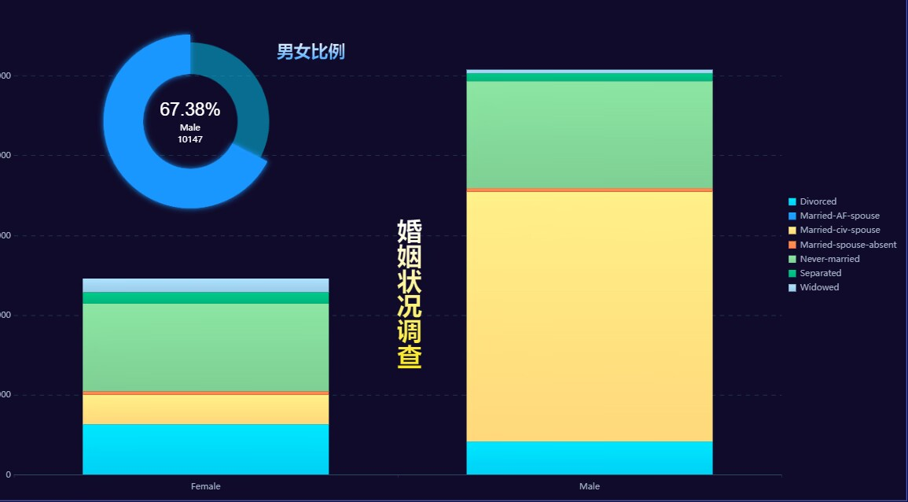
功能一：男女比例及婚姻状况调查

Slide 44
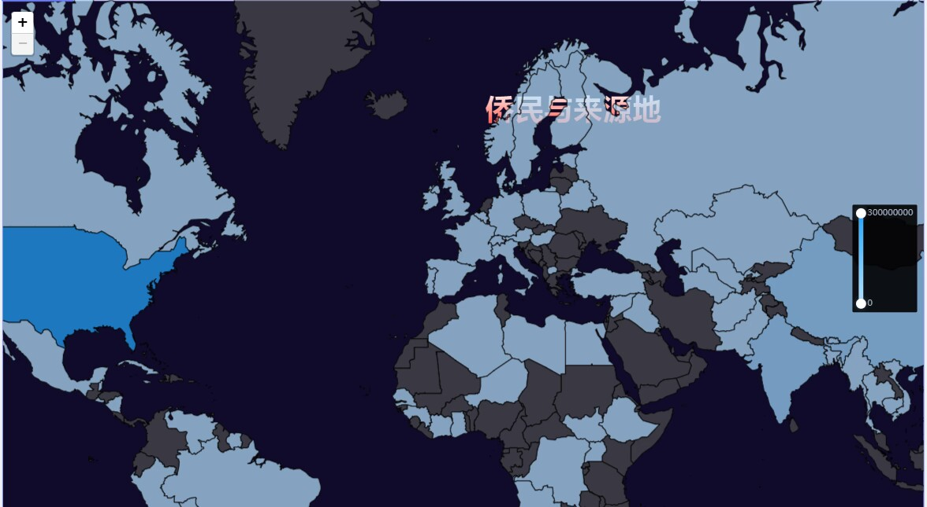
功能二：侨民来源地

Slide 45

功能三:年龄金字塔（0-25，26-50，51及以上）

Slide 46
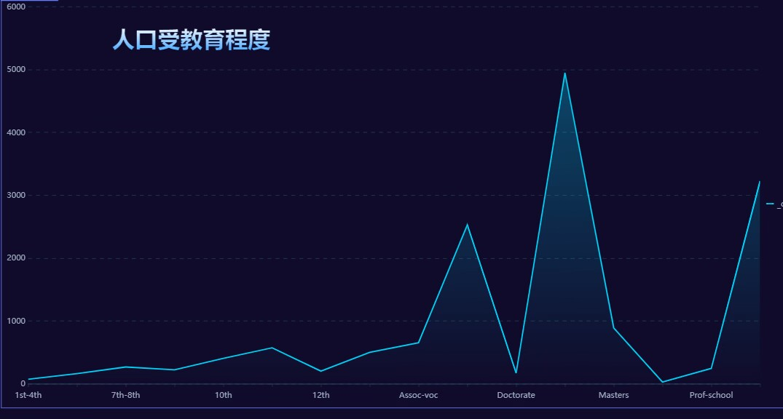
功能四: 人口受教育程度

Slide 47

功能五: 青年职业选择趋势

Slide 48
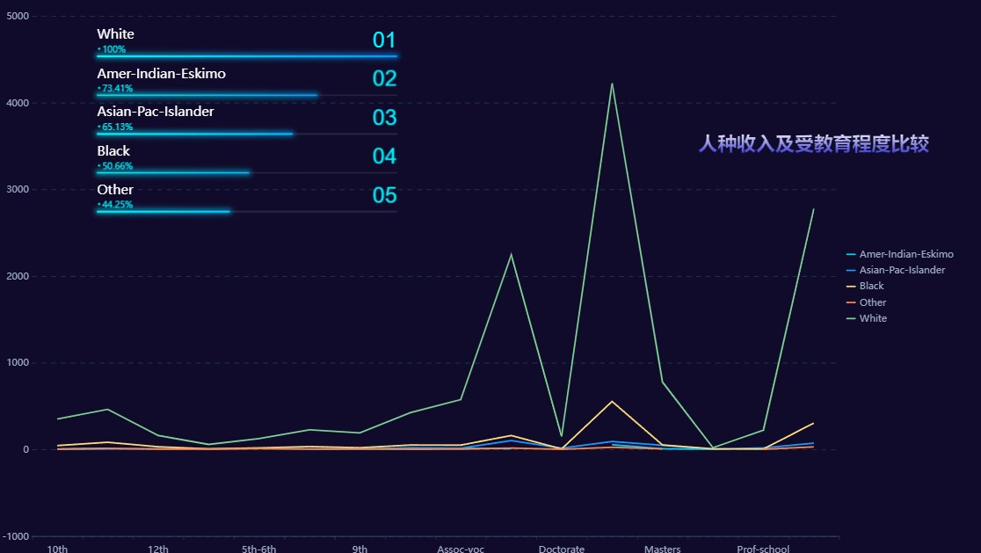
功能六: 人种受教育情况及收入的比较

Slide 49
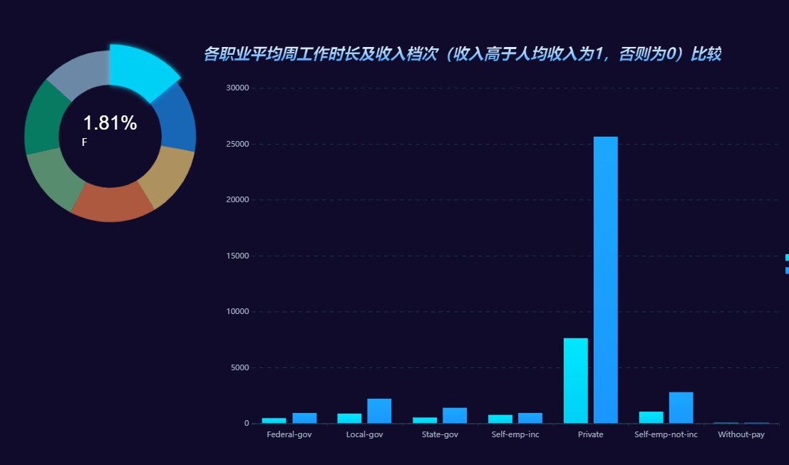
功能七: 各职业平均周工作时长及收入档次（收入高于人均收入为1，否则为0）比较

Slide 50
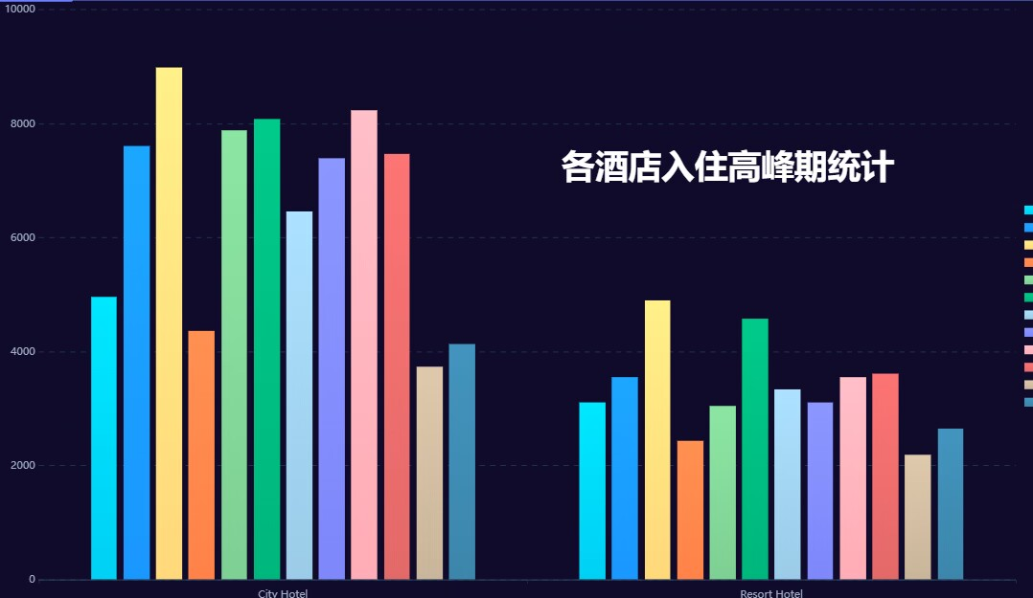
功能八: 各酒店入住高峰期统计

Slide 51

功能九: 酒店购票票型统计（单人，团体，公务，其他）

Slide 52
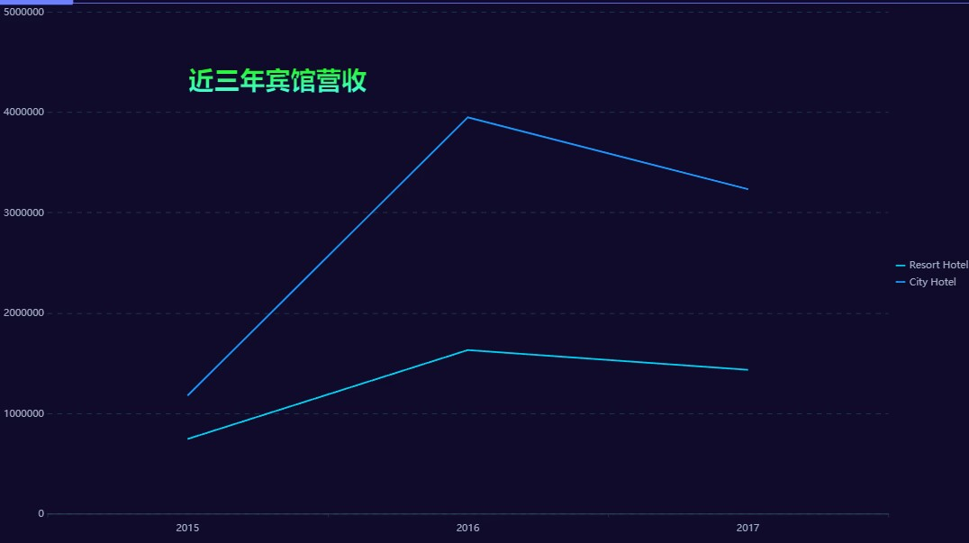
功能十: 近三年宾馆营收

Slide 53


Slide 54
Thank You

